Slide 1


BKK MOBILE SMK THP
Find job for your future

Slide 2
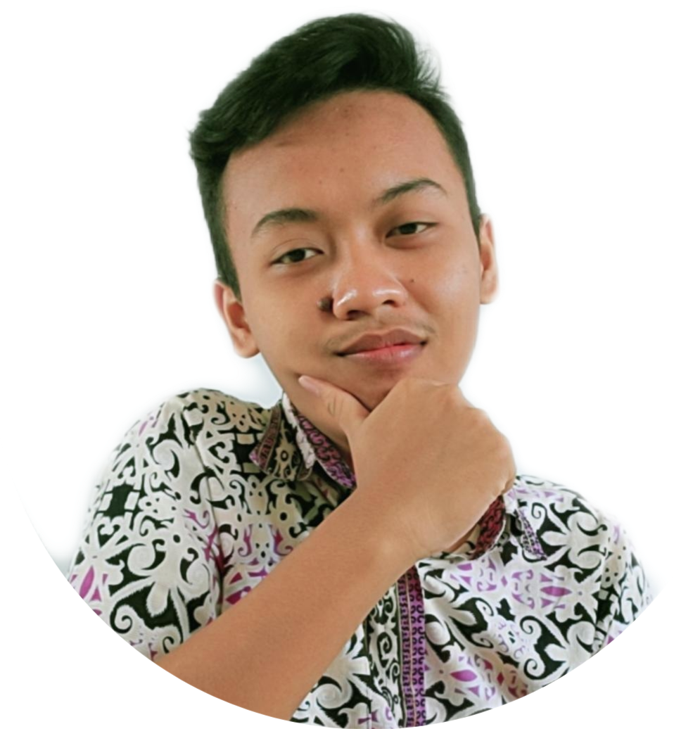
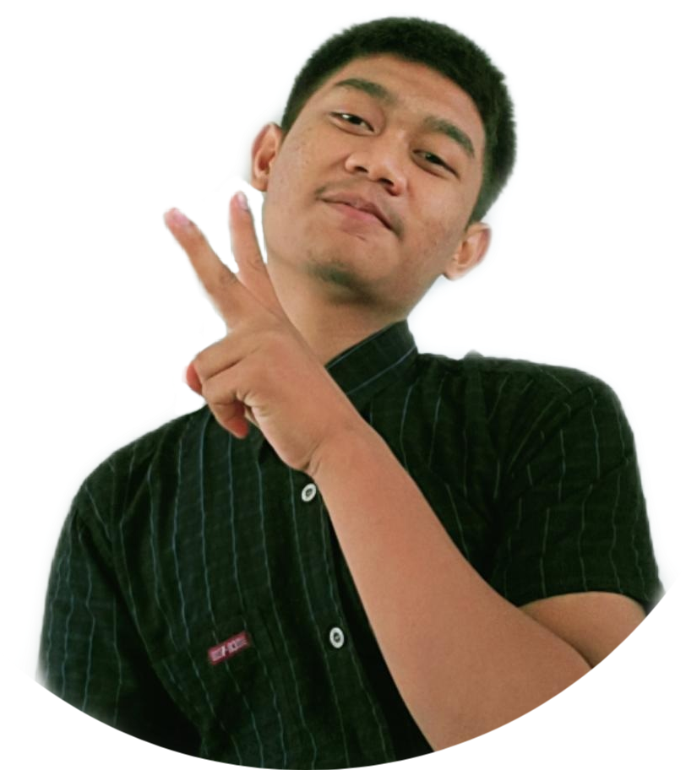

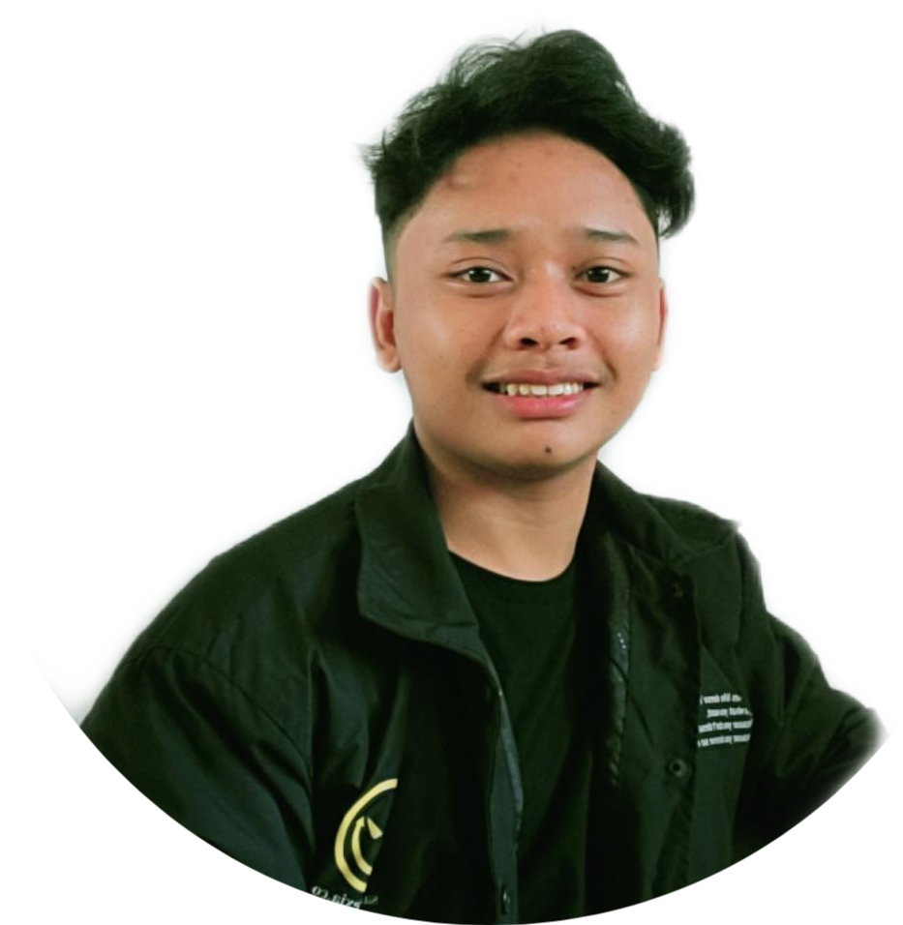
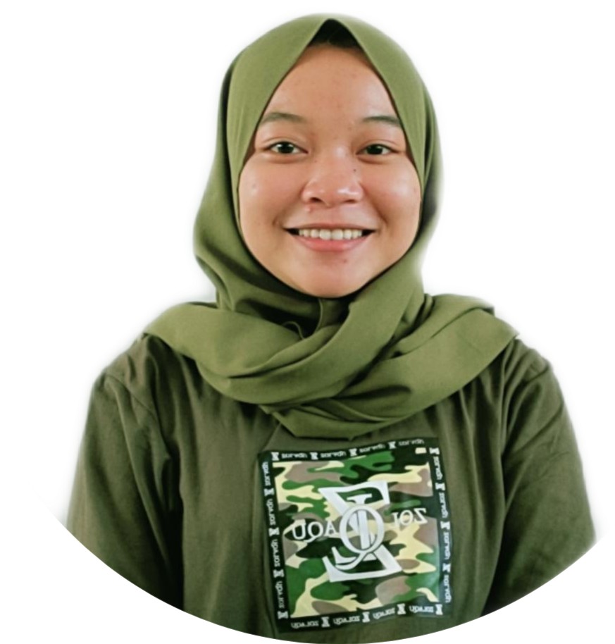
OUR TEAM
Mohamad Nursafii
Gilang Ahmad Zaini
Frontend
Frontend &
UI/UX Designer
Pujo Siswanto
Backend &
Leader
Muh Bagus Saputro
Cindy Putri Larasati
Backend
Frontend

Slide 3




BKK MOBILE SMK THP
Aplikasi yang berfungsi untuk membantu bursa kerja dalam memberikan layanan informasi lowongan. Aplikasi ini juga mempermudah proses seleksi dan pendataan calon pekerja.
Coming Soon

Slide 4
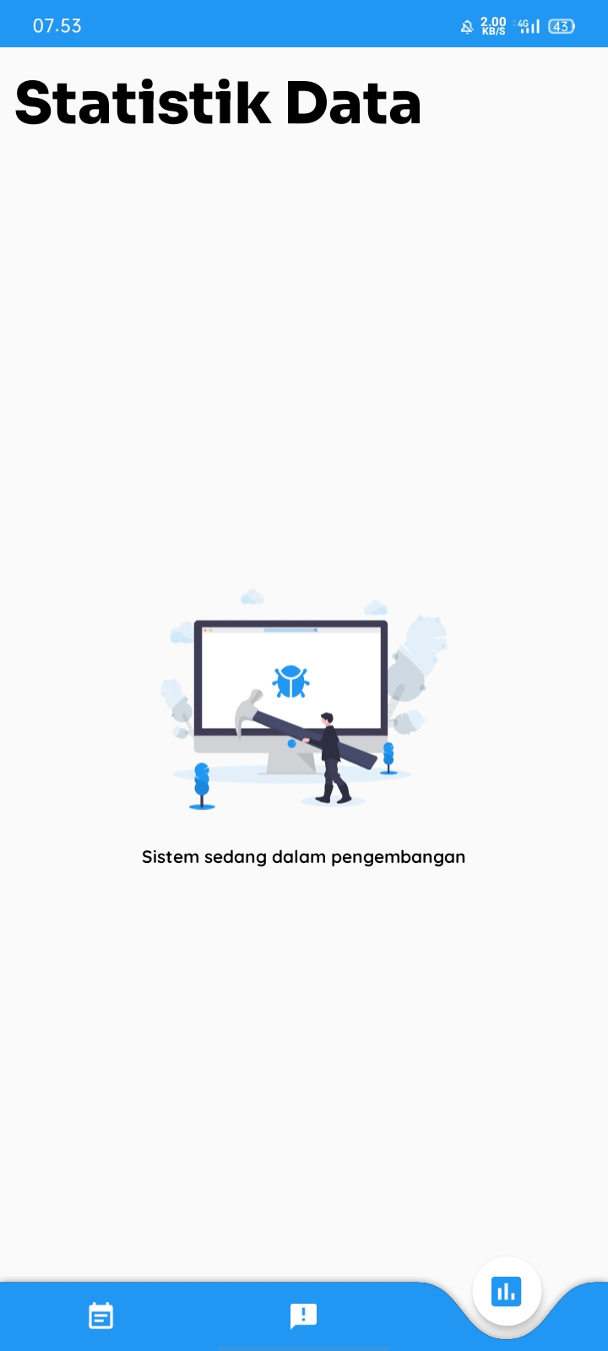
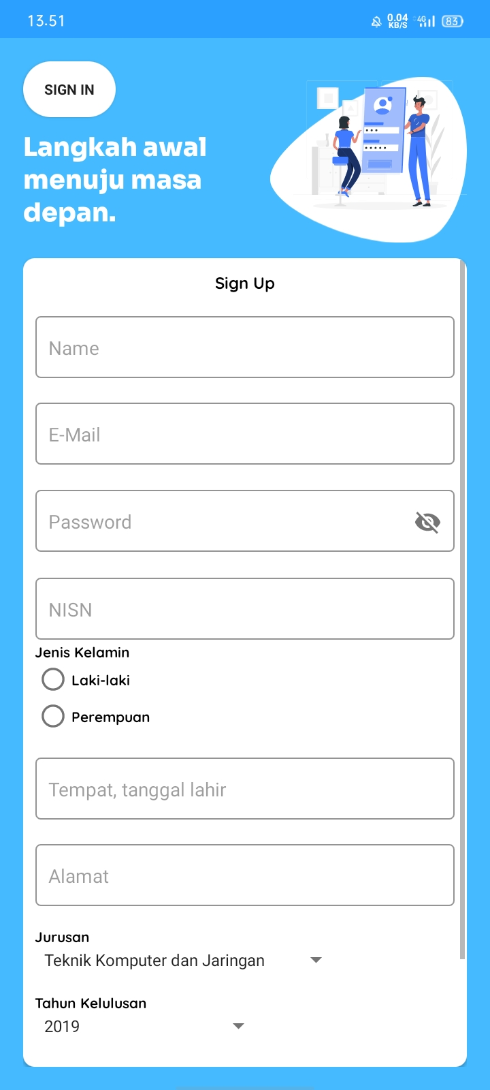
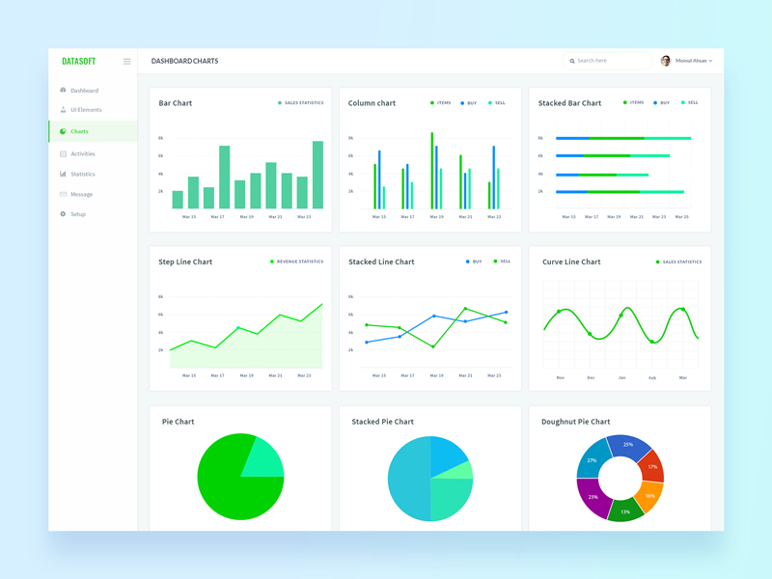
FEATURES
ADMIN
ADMIN
USER
Menginformasikan
Lowongan Kerja
Memberikan pengumuman
Melihat dan mendaftar loker
Menyeleksi
Pelamar kerja
Melihat
pengumuman
Mendata
pelamar kerja
Melihat alur
perekrutan kerja
Melihat statistik data loker

Slide 5
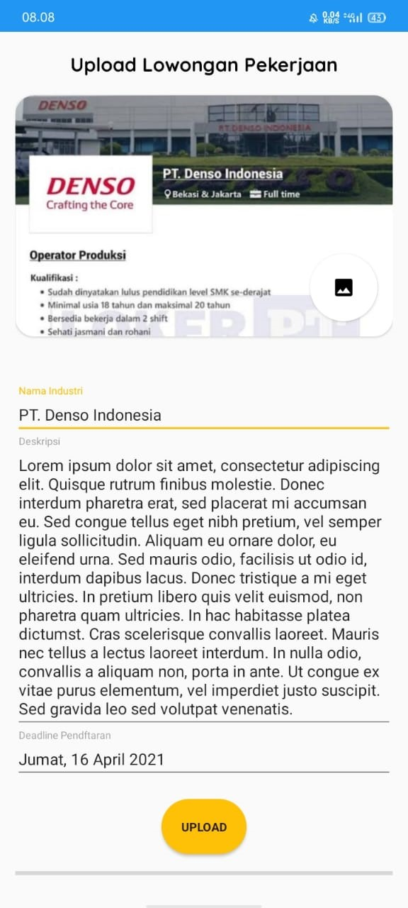
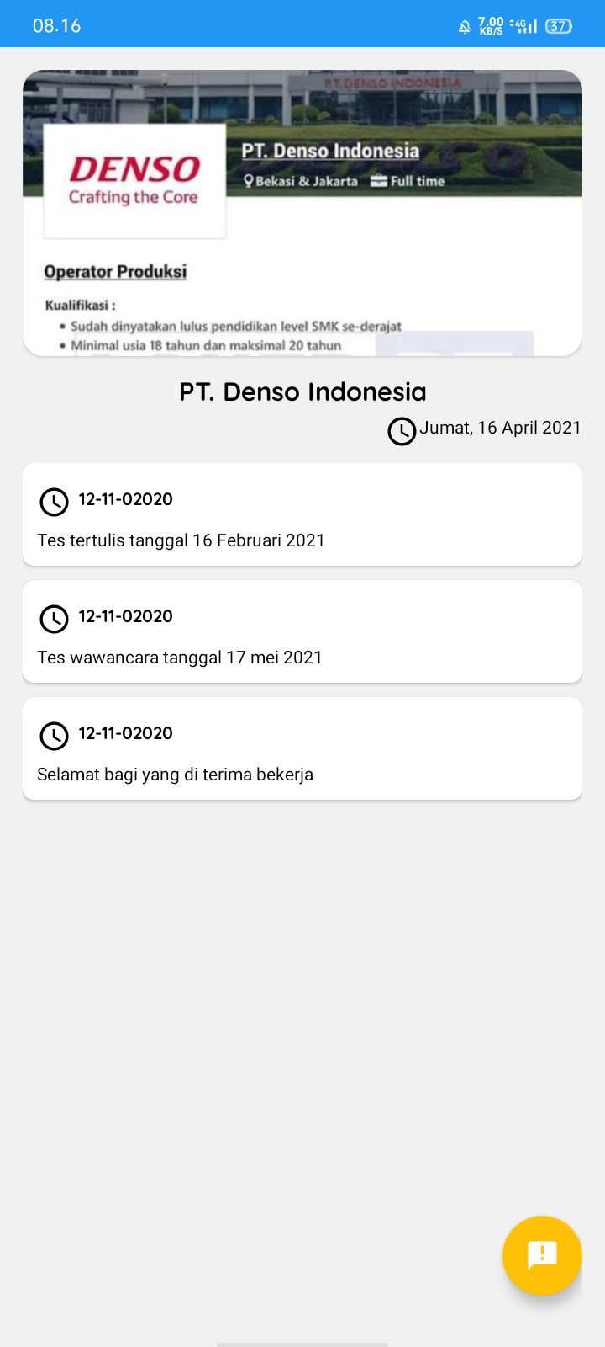
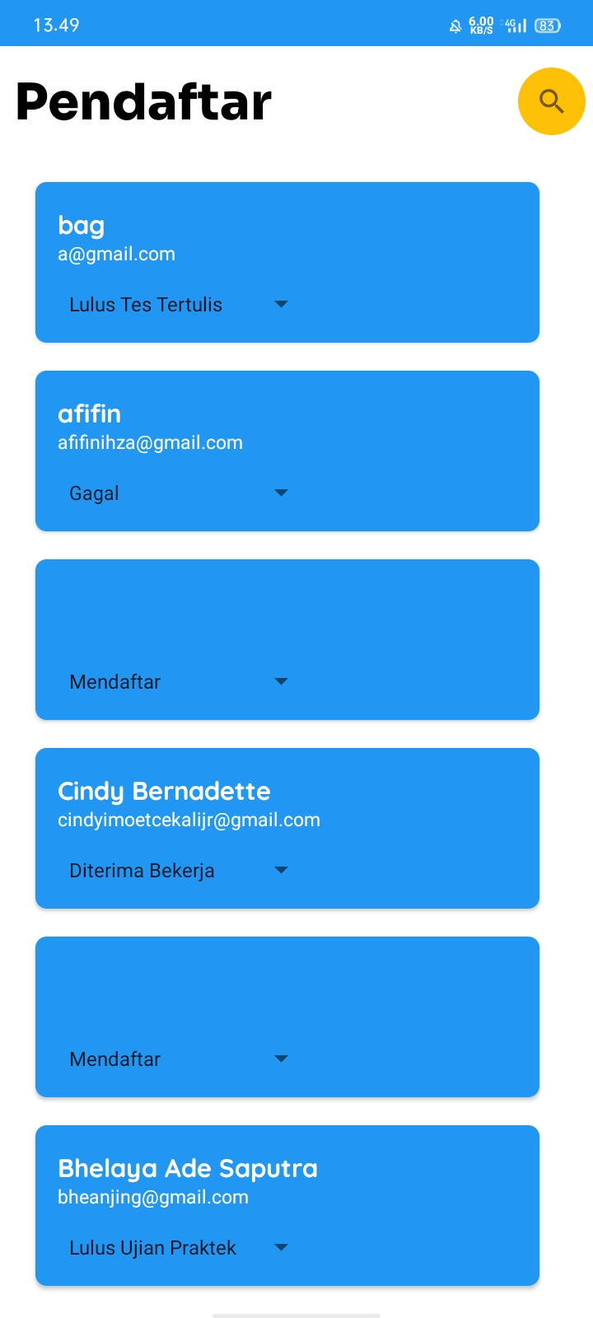
ADMIN

Slide 6
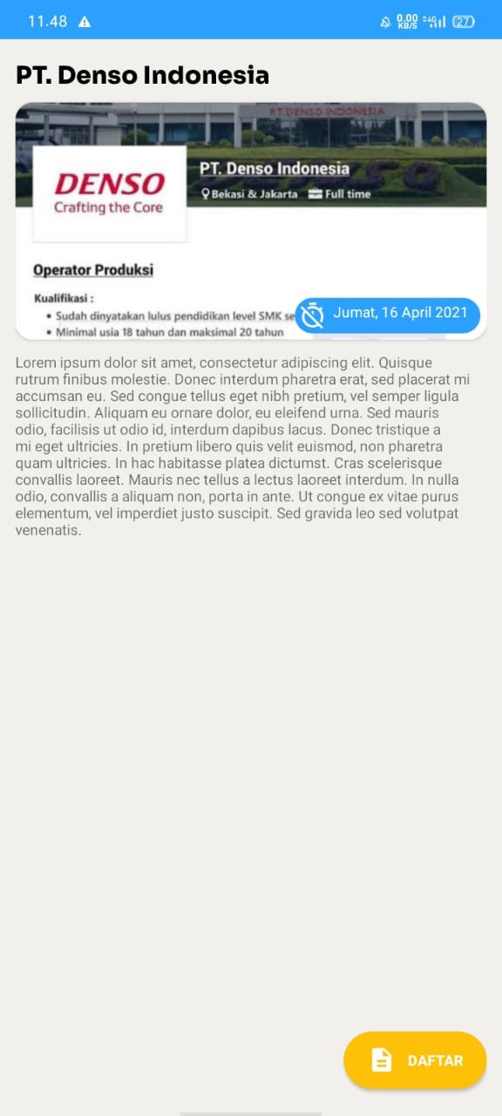
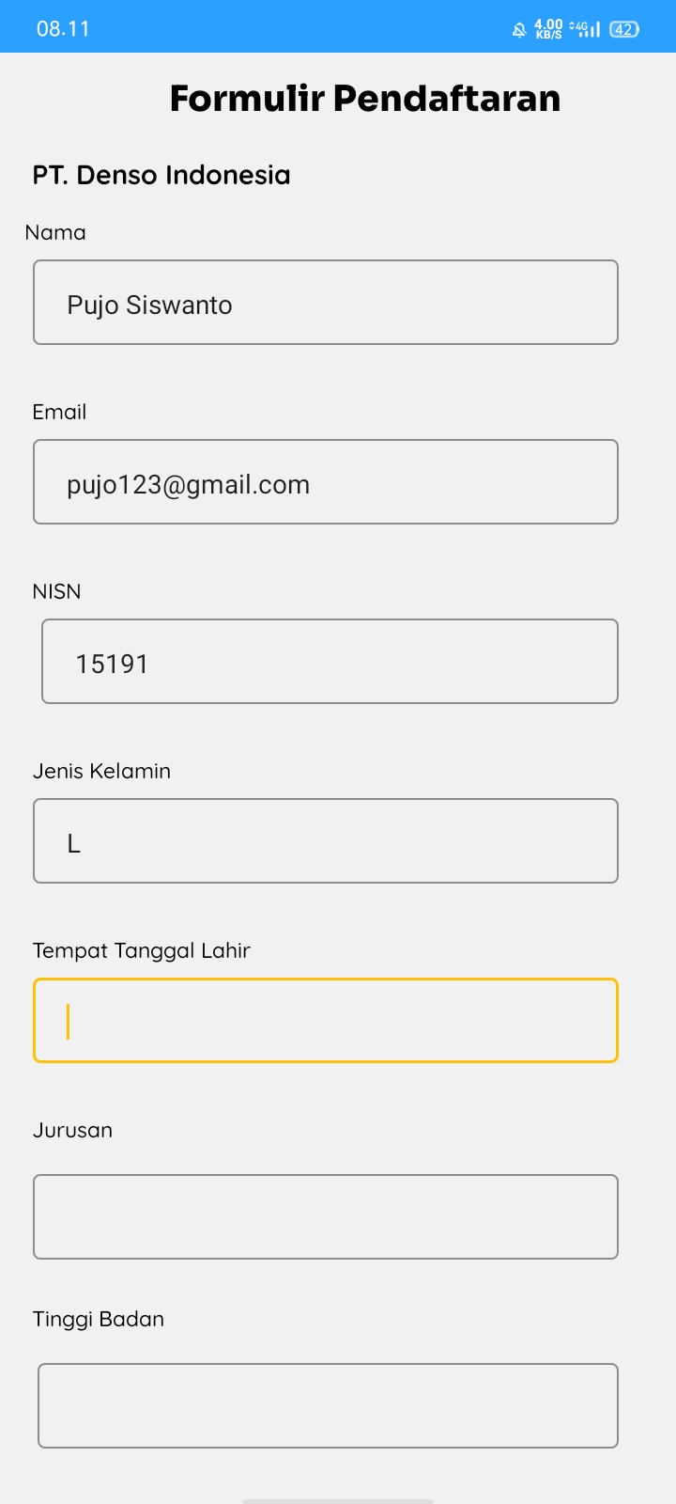
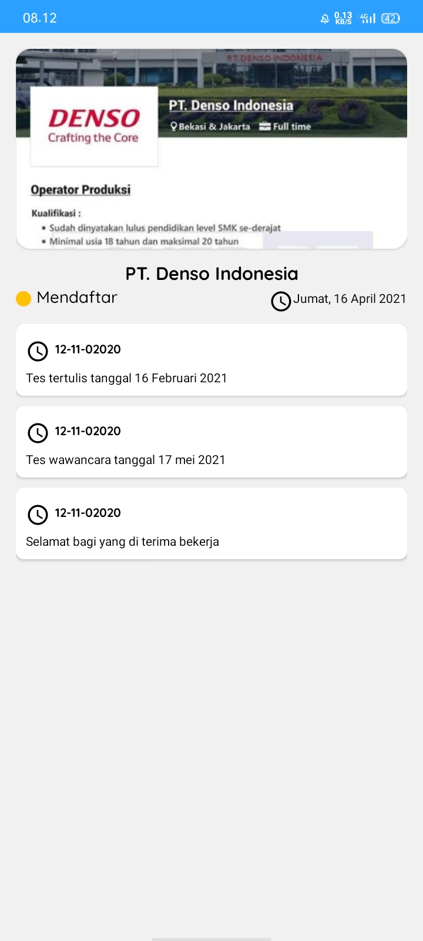
User

Slide 7
Rencana Pengembangan
Data dapat ditampilkan dengan Microsoft excel
Aplikasi akan tersedia di play store
Fitur notifikasi
Penyortiran pelamar secara otomatis
Data dikirim langsung ke pihak industri

Slide 8
THANKS
Do you have any questions?
pujosiswanto131922.com
+62 8584 8469 803
Please keep this slide for attribution.

